Slide 1

Aprendendo BDD!
rtstreinamentos.com.br

Slide 2


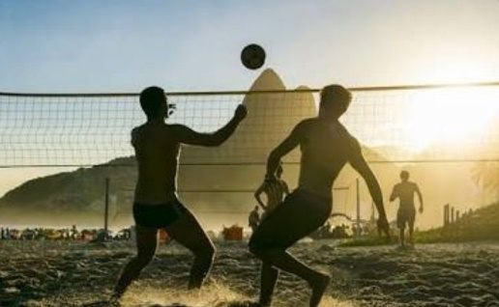
Quem sou!
Trabalho com agilidade e qualidade desde 2009
Nós últimos 4 anos trabalhando mais diretamente com Devops

Slide 3

conhecendo você

Slide 4
Dia 1
Principais causas de Defeito
O que é TDD
Ciclo do TDD
Meu primeiro teste unitário(hands-on)
O que é BDD
Mapeando cenários - Prático(hands-on)
rtstreinamentos.com.br

Slide 5
Dia 2
Meu primeiro BDD(hands-on)
Palavras Reservadas do BDD
Principios do BDD
Benefícios do BDD
Regra dos 3 amigos
rtstreinamentos.com.br

Slide 6
Dia 3
BDD x Caso de teste IEEE 829
Imperativos X Declarativos
BDD != Ferramenta de BDD, aqui veremos algumas ferramentas de BDD
Meu segundo BDD(hands-on)
rtstreinamentos.com.br

Slide 7
Dia 4
O que é teste de Aceitação?
Como automatizar um teste de aceitação
rtstreinamentos.com.br

Slide 8
Apresentação
Nesse minicurso você irá aprender a escrever casos de teste no formato BDD (desenvolvimento orientado a comportamento), entender seu fluxo de construção e como o BDD pode ajudar na prevenção de defeitos!
rtstreinamentos.com.br

Slide 9
Board! Como funciona!?

Slide 10
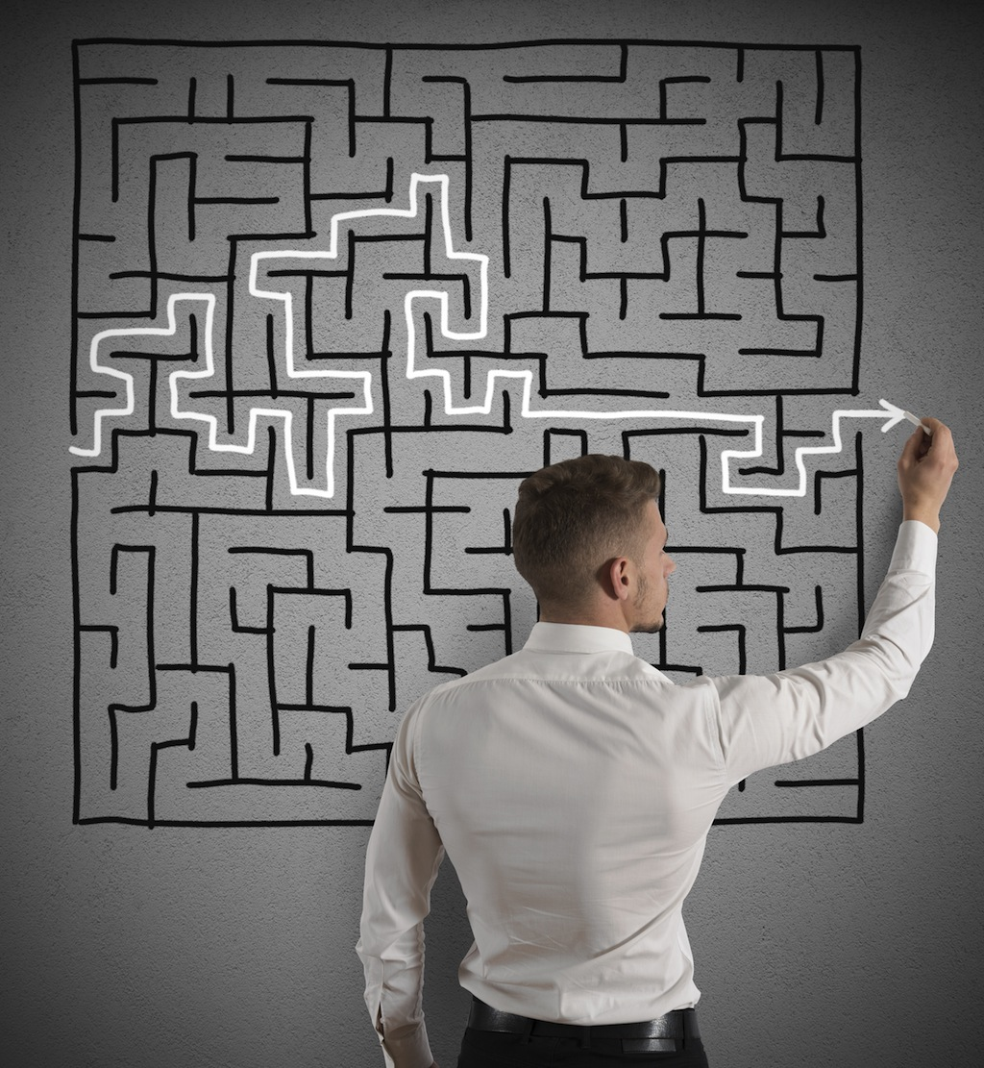
Como encontrar defeitos antes do nosso cliente!
Nossas provas são capazes de encontrar defeitos?
Somos reativos ou pró-ativos?
rtstreinamentos.com.br

Slide 11
O que são defeitos!
É qualquer imperfeição ou inconsistência no produto do software ou em seu processo, um defeito é também uma não conformidade.
O Defeito faz parte do produto, é algo que esta implementada no código de maneira errada.

Slide 12

Principais Causas Defeitos
Usuários especificam os requisitos errados;
Analistas interpretam erradamente os requisitos
Especificações Funcionais e Técnicas elaboradas erroneamente;
Codificação errada;
Dados errados;
Correções erradas de defeitos;
Inconsistência nos dados.

Slide 13
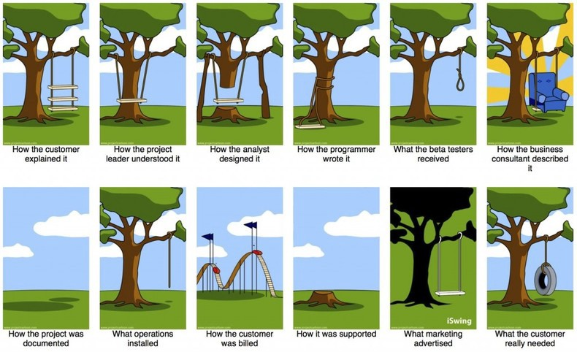

Slide 14
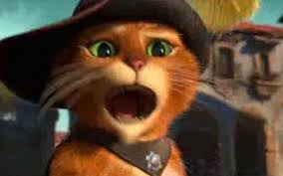
Sentimento del cliente!
Raiva
Frustação
Desespero
Agonia
Oportunidade Perdida
Perder dinheiro

Slide 15
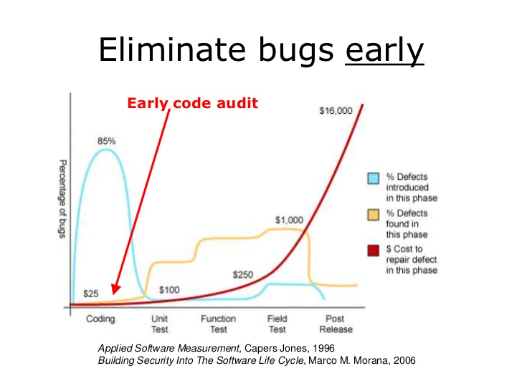

Slide 16
Como resolver erros?
Unit Testing
Performance Testing
Usability Testing
Integration Testing
Regression Testing
Functional Testing
Security Testing
Resilience Testing
Smoke Testing
Stress Testing

Slide 17
TDD
rtstreinamentos.com.br

Slide 18
História
Como lojista
Para fidelizar um cliente
Quero saber quanto de desconto posso conceder no carrinho
rtstreinamentos.com.br

Slide 19
Critérios de Aceite
Acima de R$ 100 e abaixo de R$ 200 => 10% Acima de R$ 200 e abaixo de R$ 300 => 20% Acima de R$ 300 e abaixo de R$ 400 => 25% Acima de R$ 400 => 30%
rtstreinamentos.com.br

Slide 20
Coding Dojo
rtstreinamentos.com.br

Slide 21
Coding Dojo
“Um Coding Dojo é um encontro onde um grupo de programadores se reúne para trabalhar em conjunto em um desafio de programação. Eles estão lá para se divertir, e, através de uma metodologia pragmática, melhorar suas habilidades de programação e de trabalho em grupo.” http://codingdojo.org/
rtstreinamentos.com.br
Notes:
http:/w.ahttp://www.adaptworks.com.br/blog/index.php/2013/09/o-que-e-agile-testing/daptworks.com.br/blog/index.php/2013/09/o-que-e-agile-testing/

Slide 22
Regras
Tempo de troca (4 min) ou atingir a meta
Plateia não interrompe
Tira dúvidas:
Dupla a qualquer momento
Plateia nos intervalos entre as trocas
Colaboração entre os participantes
Sem pausa para “Pips”
rtstreinamentos.com.br
Notes:
http:/w.ahttp://www.adaptworks.com.br/blog/index.php/2013/09/o-que-e-agile-testing/daptworks.com.br/blog/index.php/2013/09/o-que-e-agile-testing/

Slide 23
dojo

Slide 24
Dojo 1 (50 min)
Vamos para prática!
https://renato-coutinho.signin.aws.amazon.com/console/
aluno1...aluno20
treinamentobdd!!
rtstreinamentos.com.br

Slide 25



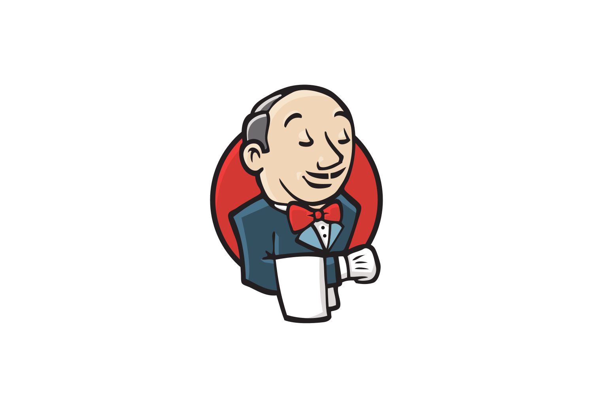
dojo
Desconto.java
DescontoTest.java
CONTA GITHUB
Conta: alunortstreinamento
Senha: @lunoRts2020

Slide 26
Criar Job no Jenkins
http://ec2-3-81-129-211.compute-1.amazonaws.com:8080/
User: rtstreinamento
Pass: rtstreinamento!!
Nome Job: App_Desconto_Venda_SeuNome
Branch: ilabturma1
https://github.com/renatoadsumus/cucumber.git

Slide 27
O que é?
Desenvolvimento orientado a testes;
Não é um método de teste e sim de design de código;
"código limpo que funciona";
"código simples com qualidade"
rtstreinamentos.com.br

Slide 28

Algumas vantagens
Foco no teste, não na
implementação;
Código já nasce testado;
Simplicidade;
Melhor design de classes.
rtstreinamentos.com.br

Slide 29
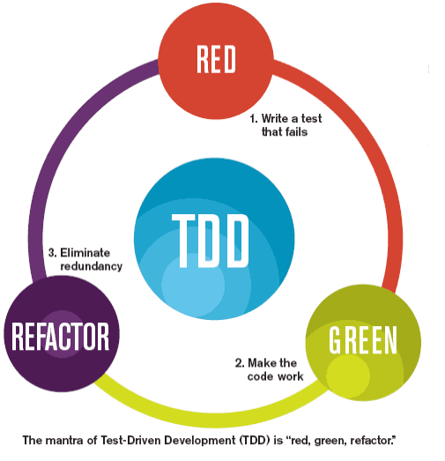
Fluxo Trabalho
rtstreinamentos.com.br

Slide 30
Maven
Ferramenta de automação de compilação;
Gerenciador de dependências;
Se quiser saber mais…
rtstreinamentos.com.br

Slide 31
Assert
assertEquals(long expected, long actual)
assertNotEquals(long unexpected, long actual)
assertNull(Object object)
assertNotNull(String message, Object object)
assertTrue(boolean condition)
assertFalse(boolean condition)

Slide 32
nome expressivo
ajuda a identificar as falhas:
um bug foi introduzido = corrigir o erro
comportamento ainda é relevante, mas em outro lugar = mova o teste
a premissa do sistema mudou = exclua o teste
fonte: http://dannorth.net/introducing-bdd/
rtstreinamentos.com.br

Slide 33
Revisão
Qual é a palavra reservada para criar um método de teste?
O que são assert nos testes com junit?
Qual assert eu uso para comparar se dois valores são iguais?
Quando devo usar after e o before?
Qual é a diferença entre after e afterClass?
rtstreinamentos.com.br

Slide 34

Vamos resolver os erros básicos?
Behavior-driven development

Slide 35
Behavior Driven Development (BDD)
Desenvolvimento Guiado por Comportamento
É uma técnica de desenvolvimento ágil que encoraja colaboração entre desenvolvedores, setores de qualidade e pessoas não-técnicas ou de negócios num projeto de software
by wikipedia
rtstreinamentos.com.br

Slide 36
BDD
Linguagem natural;
Foco em comportamento;
Resolver problemas de comunicação;
Funcionalidades claras para todo time;
rtstreinamentos.com.br

Slide 37
TDD X BDD
"BDD é uma variação do TDD. No TDD o desenvolvimento é dirigido pelos testes unitários, no BDD o desenvolvimento é dirigido pelos requisitos."
Uncle Bob
rtstreinamentos.com.br

Slide 38
como surgiu?
Evolução do TDD
fonte: http://dannorth.net/introducing-bdd/
rtstreinamentos.com.br

Slide 39

Dojo 1 ( 20 min)
Planning
Vamos escolher uma história e mapear os critérios de aceite
DEV
QA
PO
rtstreinamentos.com.br
Notes:
http://collabedit.com/

Slide 40
Retrospectiva(10 min)
rtstreinamentos.com.br

Slide 41
Dia 2
Meu primeiro BDD(Dojo)
Especificações do BDD
Regra dos 3 amigos
Linguagem Unbiqua
rtstreinamentos.com.br

Slide 42
Dojo 2 ( 20 min)
Vamos mapear os cenários da história selecionada!
DEV
QA
PO
rtstreinamentos.com.br

Slide 43
Dojo 2 ( 1h)
Meu primeiro BDD!!!
Vamos relembrar a história e seus critérios de aceite
DEV
QA
PO
rtstreinamentos.com.br

Slide 44
Especificações com BDD
Funcionalidade;
Cenário:
Dado (pré-condição)
Quando (executo alguma ação)
Então (tenho um resultado)
E
Mas
rtstreinamentos.com.br

Slide 45
Uso do “E” e “Mas”
Example: Multiple Givens
Given one thing
Given another thing
Given yet another thing
When I open my eyes
Then I should see something
Then I shouldn't see something else

Slide 46
Uso do “E” e “Mas”
Example: Multiple Givens
Given one thing
Given another thing
Given yet another thing
When I open my eyes
Then I should see something
Then I shouldn't see something else
Example: Multiple Givens
Given one thing
And another thing
And yet another thing
When I open my eyes
Then I should see something
But I shouldn't see something else

Slide 47
Uso do “*”
Scenario: All done
Given I am out shopping
And I have eggs
And I have milk
And I have butter
When I check my list
Then I don't need anything

Slide 48
Uso do “*”
Scenario: All done
Given I am out shopping
And I have eggs
And I have milk
And I have butter
When I check my list
Then I don't need anything
Scenario: All done
Given I am out shopping
* I have eggs
* I have milk
* I have butter
When I check my list
Then I don't need anything

Slide 49
história
Funcionalidade: Aluguel de Carro
Para aumentar a receita
Como locadora
Quero permitir que o cliente possa alugar o carro através do nosso site
rtstreinamentos.com.br

Slide 50
Critério de Aceite
Posso retirar e um lugar e devolver em outro
Código Promocional
SAO PAULO - GUARULHOS AEROPORTO
RIO DE JANEIRO - GALEAO AEROPORTO
RECIFE AEROPORTO LOJA
SALVADOR AEROPORTO LOJA
FLORIANOPOLIS AEROPORTO (EXTERNO)
ILHEUS AEROPORTO
rtstreinamentos.com.br

Slide 51
Scenario Outline
Scenario Outline: eating
Given there are <start> cucumbers
When I eat <eat> cucumbers
Then I should have <left> cucumbers
Examples:
| start | eat | left |
| 12 | 5 | 7 |
| 20 | 5 | 15 |

Slide 52
Data Tables
Given the following users exist:
| name | email | twitter |
| Aslak | aslak@cucumber.io | @aslak_hellesoy |
| Julien | julien@cucumber.io | @jbpros |
| Matt | matt@cucumber.io | @mattwynne |

Slide 53
Três Amigos
É uma técnica de discussão e definição de algo que será feito, podendo ser uma feature, incremento ou correção.
O termo surgiu no meio ágil em 2009 com o principal objetivo de colher pontos de vista de diferentes perspectivas e áreas:
negócio: geralmente representado pelo analista de negócio ou dono do produto;
desenvolvimento: representado pelos devs e arquitetos;
e teste: representador pelos engenheiros de teste.
Notes:
https://viniciuspessoni.com/2019/08/10/o-que-e-3-amigos-no-agil-e-como-isso-contribui-para-software-de-qualidade/

Slide 54
Como isso influencia na qualidade do produto
A participação de testers desde as fases mais iniciais do ciclo de desenvolvimento é sempre benéfico pois eles serão capazes de levantar questões sobre testabilidade e sobre a qualidade do que deve ser produzido.
Mais contribuições significam uma maior cobertura de possíveis cenários, possibilidades e restrições.
Com base nessa informação, os testers podem então aprender mais sobre o que cada área espera do software e traçar casos de teste mais eficazes, contribuindo para uma melhor qualidade do produto.
Notes:
https://viniciuspessoni.com/2019/08/10/o-que-e-3-amigos-no-agil-e-como-isso-contribui-para-software-de-qualidade/

Slide 55
Quando utilizar
O mais comum é utilizar nas reuniões de refinamento de backlog (grooming/pbr).
O intuito é ter sempre pessoas advindas de diferentes áreas discutindo e chegando a um consenso sobre o que deve ser feito.
rtstreinamentos.com.br
Notes:
https://viniciuspessoni.com/2019/08/10/o-que-e-3-amigos-no-agil-e-como-isso-contribui-para-software-de-qualidade/

Slide 56

linguagem ubíqua
É uma técnica que faz parte do DDD
A regra de negócio é o mais importante;
Ela nos ajuda na comunicação, contextualização, identificação e delimitação de conceitos;
rtstreinamentos.com.br

Slide 57
linguagem ubíqua
De forma muito resumida, todos falam a mesma lingua e usando as mesmas palavras para definir as mesmas coisas.
rtstreinamentos.com.br

Slide 58
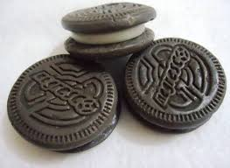
Linguagem Ubíqua
Como modelarmos este objeto?
Bolacha?
Biscoito?
Não importa!
Desde que...

Slide 59
linguagem ubíqua - Caso
Em vários momentos da documentação citavam: carros, veículos e modelos..
Mas afinal o que era o que?
rtstreinamentos.com.br

Slide 60
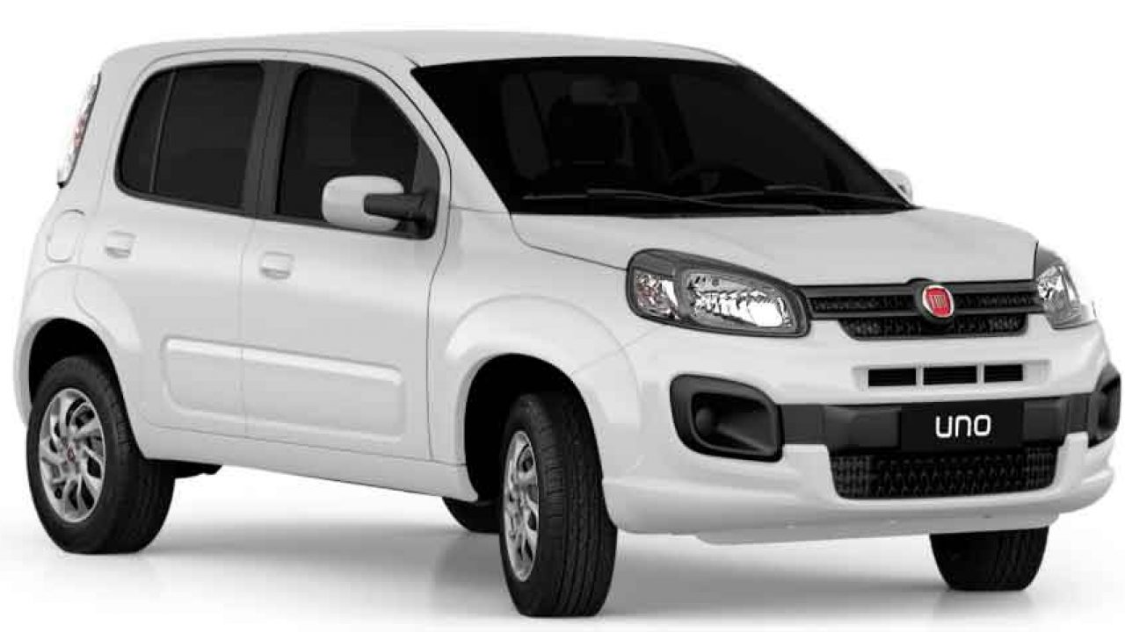
linguagem ubíqua - Caso
Fiat Uno é um..
Modelo?
Veículo
Carro?
rtstreinamentos.com.br

Slide 61
linguagem ubíqua - Caso
Fiat Uno é um..
Modelo?
Veículo
Carro?
rtstreinamentos.com.br

Slide 62
linguagem ubíqua - Caso
Fiat Uno é um..
Modelo?
Veículo
Carro?
rtstreinamentos.com.br

Slide 63
linguagem ubíqua - Caso
Um veículo Uno da marca Fiat
Possui os modelos vivace, celebration e way
rtstreinamentos.com.br

Slide 64
benefícios
Cliente, QA & Dev juntos
Linguagem conhecida por todos
Em um único repositório
Histórias = Casos de Teste = Código de Teste
rtstreinamentos.com.br

Slide 65
benefícios
Testes automatizados
guiando o desenvolvimento;
garantindo que uma história está entregue;
servindo como suíte de regressivos;
“Teste que evita defeito e não que encontra”
Menos tempo para escrita
Documentação viva
rtstreinamentos.com.br

Slide 66
Dia 3
BDD x Caso de teste IEEE 829
Imperativos X Declarativos
BDD != Ferramenta de BDD, aqui veremos algumas ferramentas de BDD
Meu segundo BDD(Dojo 3)
rtstreinamentos.com.br

Slide 67
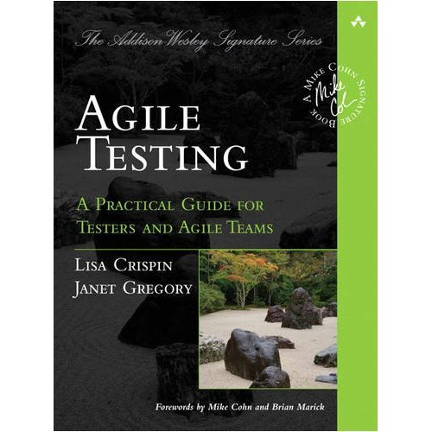
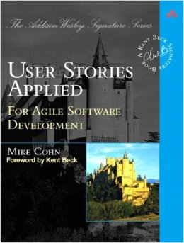
para saber mais sobre esses dois...
rtstreinamentos.com.br

Slide 68
Como usar meu BDD?
QA
Teste de Aceitação
Validar Histórias
Desenvolvedor
Teste Unitário
Teste Integrado
Código
PO
Homologar Release
Alinhar Expectativas da Funcionalidade
rtstreinamentos.com.br

Slide 69
Visão Geral do Fluxo
Comportamentos Representados em
Dividido em
Levam a
Geram
Facilitam a construção
Expectativas de Negócio
Features
User Stories
Cenários BDD
Teste Aceitação
Unit
Integration
Testing
Coding
Planejamento
Análise
Implementação
rtstreinamentos.com.br

Slide 70
Secondary Keywords
""" (Doc Strings)
| (Data Tables)
@ (Tags)
# (Comments

Slide 71
caso de teste IEEE 829
ID | TSC-223
Nome | Conceder desconto para compras acima de R$100,00 e menores que R$200,00
Ambiente | Homolog01
Ator | Comprador do site
Autor Caso de Teste | RTS Treinamento
Data Criação | 29/09/2014
Status | Não Iniciado
Executor

Slide 72
Pré-condições | Possuir produtos em estoque
Entradas e Saídas | 1 - Acessar o site de compras 2 - Clicar na opção compra 3 - Sistema exibe a tela para escolher os produtos 4 - Sistema apresenta uma lista de produtos 4 - Selecionar 5 produtos no valor de R$ 20,00 5 - Clicar no botão comprar 6 - Sistema exibe o valor da compra com o desconto de 10% 7 - Sistema exibe mensagem “Compra Realizada com Sucesso”
Pós-condições
rtstreinamentos.com.br

Slide 73
em BDD fica assim...
Cenário: Desconto de 10% para compras entre R$100,00 e R$200,00
Dado que meu carrinho de compras totalize R$ 100,00
Quando finalizo a compra
Então a compra é efetuada com o desconto
rtstreinamentos.com.br

Slide 74
ou assim...
Cenário: Desconto de 10% para compras entre R$100,00 e R$200,00
Dado que eu tenha 5 cadernos de R$ 20,00 no meu carrinho de compras
Quando finalizo a compra
Então a compra é efetuada com 10% de desconto totalizando R$90,00
rtstreinamentos.com.br

Slide 75

mais um exemplo...
História: Fazer retirada de uma conta
Para ter dinheiro em mãos
Como cliente do banco
Quero fazer um saque da minha conta
rtstreinamentos.com.br

Slide 76
Cenário: Fazer uma retirada de uma conta com fundos
Dado que minha conta esteja ativa
E que possua R$100,00 de saldo
E que inseri meu cartão no ATM
E informei minha senha
E pressiono “ok”
Quando faço uma retirada de R$50,00
Então devo receber R$50,00
E o meu novo saldo deve ser R$50,00
rtstreinamentos.com.br

Slide 77
Cenário: Fazer uma retirada de uma conta com fundos
Dado que minha conta esteja ativa
E que possua R$100,00 de saldo
E que inseri meu cartão no ATM
E informei minha senha
E pressiono “ok”
Quando faço uma retirada de R$50,00
Então devo receber R$50,00
E o meu novo saldo deve ser R$50,00
rtstreinamentos.com.br

Slide 78

Cenário: Efetuar login com uma conta ativa
Dado que minha conta esteja ativa
E que inseri meu cartão no caixa eletrônico
Quando efetuo o login com minha senha
Então visualizo os dados da minha conta

Slide 79
Cenário: Fazer uma retirada de uma conta com fundos
Dado que esteja logado na minha conta
E que possua R$100,00 de saldo
Quando faço uma retirada de R$50,00
Então devo receber R$50,00
E o meu novo saldo deve ser R$50,00

Slide 80
outro exemplo...
História: Cadastrar e-mail
Para ter acesso ao sistema
Como usuário
Quero cadastrar meu e-mail
rtstreinamentos.com.br

Slide 81
Cenário: Cadastrar e-mail com sucesso
Dado que eu escolha me cadastrar
Quando eu entro com dados válidos
Então eu recebo um e-mail de confirmação
E eu posso ver uma mensagem personalizada de Boas Vindas
rtstreinamentos.com.br

Slide 82
Cenário: Não cadastrar e-mail duplicado
Dado que eu escolha me cadastrar
Quando eu entro com um e-mail que já tenha sido registrado
Então eu recebo uma mensagem dizendo que esse e-mail já está cadastrado
E me é oferecida a opção de recuperar a senha
rtstreinamentos.com.br

Slide 83
Dojo 4 ( 1h)
Meu segundo BDD, mas meu primeiro com Cucumber.
Escolher outra história e fazer Plannig
Vamos relembrar a história e seus critérios de aceite
DEV
QA
PO
rtstreinamentos.com.br

Slide 84
Dia 4
Automatizando um cenário em BDD
O que é teste de Aceitação?
rtstreinamentos.com.br

Slide 85
Background
Feature: Multiple site support only blog owners can post to a blog, except administrators, who can post to all blogs.
Background:
Given a global administrator named "Greg"
And a blog named "Greg's anti-tax rants"
And a customer named "Dr. Bill"
And a blog named "Expensive Therapy" owned by "Dr. Bill"

Slide 86
Background
Scenario: Dr. Bill posts to his own blog
Given I am logged in as Dr. Bill
When I try to post to "Expensive Therapy"
Then I should see "Your article was published.“
Scenario: Dr. Bill tries to post to somebody else's blog, and fails
Given I am logged in as Dr. Bill
When I try to post to "Greg's anti-tax rants"
Then I should see "Hey! That's not your blog!"
Scenario: Greg posts to a client's blog
Given I am logged in as Greg
When I try to post to "Expensive Therapy"
Then I should see "Your article was published."

Slide 87
atenção!
BDD != Ferramenta de BDD

Slide 88



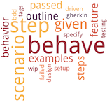

ferramentas de apoio
rtstreinamentos.com.br

Slide 89
gherkin
Sintaxe utilizada;
arquivos.feature;
Principais palavras reservadas:
Feature (Funcionalidade)
Background (Contexto)
Scenario (Cenário)
Given / When / Then (Dado / Quando / Então)
rtstreinamentos.com.br

Slide 90
tags
Organizar seus cenários
@validação
@manual
@exceção
@regressão
mvn test -Dtest=RunCucumberTest -Dcucumber.options="--tags '@validação’”
parameters {
string(defaultValue: "", description: 'Selecionar Tipo De Teste que Será Executado', name: 'Tipo’)
}
rtstreinamentos.com.br

Slide 91
Teste de aceitação
É uma fase do processo de teste em que um teste de caixa-preta é realizado num sistema antes de sua disponibilização. Tem por função verificar o sistema em relação aos seus requisitos originais, e às necessidades atuais do usuário

Slide 92
Teste de aceitação
É útil para aproximar o cliente final do resultado esperado pelo sistema além de auxiliar a equipe de desenvolvimento na compreensão dos recursos esperados pelo cliente, de forma a garantir que a entrega do software esteja em conformidade com o que foi pedido no início do projeto.

Slide 93
Teste Funcional x Teste Aceitação
Teste Funcional -> esta é uma atividade verification; nós construímos um produto funcionando corretamente? O software atende aos requisitos de negócios?
Teste de Aceitação -> esta é uma atividade validação; nós construímos a coisa certa? É isso que o cliente realmente precisa?

